Slide 1
Заболевания сердца

Slide 2
Что такое сердечная недостаточность
Сердечная недостаточность — смертельно опасный синдром, при котором сердце начинает хуже перекачивать кровь и не может обеспечить нужную интенсивность кровообращения

Slide 3
Причины сердечной недостаточность
врождённые пороки сердца,
аритмия,
перенесённый инфаркт миокарда,
атеросклероз,
хроническая почечная недостаточность,
сахарный диабет,
тяжёлое течение инфекций,
злоупотребление алкоголем,
курение,
хронические стрессы,
пожилой возраст,
избыточная масса тела,
гиподинамия,
химиотерапия.

Slide 4
Интересный факт
В России каждую минуту умирает один пациент с хронической сердечной недостаточностью

Slide 5
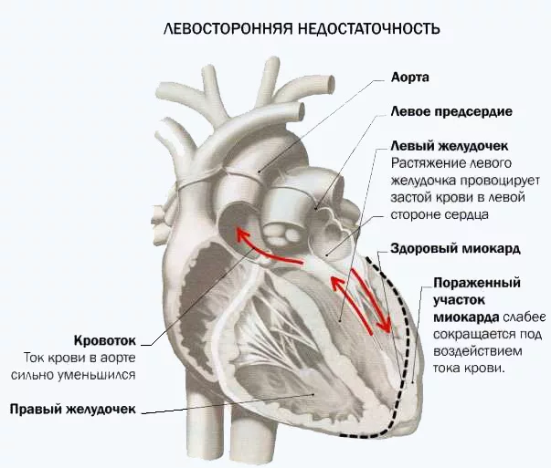
Левосторонняя недостаточность

Slide 6
Симптомы острой сердечной недостаточности
боли в районе грудины, учащённое сердцебиение;
кашель, при котором может отделяться пенистая мокрота розоватого цвета;
одышка;
спутанное сознание;
вынужденное положение тела: человек стремится сесть и наклониться вперёд.

Slide 7
Симптомы хронической сердечной недостаточности:
одышка, возникающая даже при небольшой физической активности, а иногда и после плотного обеда или ужина. Человек быстрее утомляется, дольше восстанавливает дыхание и силы после ходьбы, физических упражнений, подъёма по лестнице;
хрипы в лёгких, кашель, кровохарканье;
отёки, которые начинаются со стоп и постепенно поднимаются;
скопление жидкости в грудной и брюшной полости;
синюшный оттенок слизистых оболочек, стоп, мочек ушей;
редкое мочеиспускание из-за ухудшения работы почек;
тяжесть и боль в правом подреберье, которые вызывает застой крови в сосудах печени;
увеличение массы тела из-за снижения двигательной активности, отёков и нарушения обмена веществ;
спутанность сознания и ухудшение когнитивных способностей.

Slide 8
Основные осложнения хронической сердечной недостаточности:
острая сердечная недостаточность,
отёк лёгких,
инфаркт миокарда,
кардиогенный шок,
закупорка тромбом сосудов головного мозга и лёгочной артерии.

